Slide 1
Вклад российских учёных и педагогов второй половины
19 – начала 20 века в развитие высшего образования

Slide 2
Вторая половина XIX – начало XX века – это время, когда в России появляется множество талантливых деятелей науки. Это напрямую связано и с развитием научных знаний, и с необходимостью ускорения технического прогресса. Именно тогда были сделаны открытия, которые в дальнейшем изменили научную картину мира. Фундаментальные достижения в областях физики, химии, математики, истории и медицины привели не только к возникновению ряда новых наук, но и позволили существенно улучшить качество жизни людей, расширить их кругозор, изменить взгляды на окружающую действительность. В российской науке было много гениальных учёных, получивших всемирное признание за свои изыскания и достижения. Характерно то, что большинство из них начинало свой путь именно с преподавания в высших учебных заведениях.

Slide 3
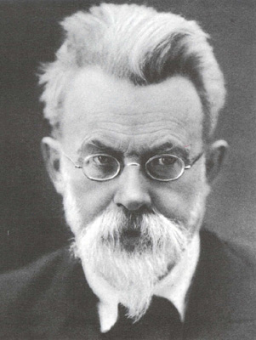
Владимир Иванович Вернадский
(1863-1945) — русский и советский естествоиспытатель, мыслитель и общественный деятель XX века. Академик Императорской Санкт-Петербургской академии наук, один из основателей и первый президент Украинской академии наук. Создатель многих научных школ. Один из представителей русского космизма; создатель науки биогеохимии.
В круг его интересов входили геология и кристаллография, минералогия и геохимия, организаторская деятельность в науке и общественная деятельность, радиогеология и биология, биогеохимия и философия.
Лауреат Сталинской премии I степени.

Slide 4
С 1890 по 1911 год Вернадский преподавал в Московском университете, где складывались его научные интересы.
Позднее возглавил Комиссию по подготовке реформы высшей школы, а осенью 1917 начал работать заместителем министра просвещения. Но оставаться в Петрограде стало опасно и Вернадский уехал на Украину. В мае 1918 он начинает работу по организации Украинской Академии Наук и 27 ноября на общем собрании академиков был избран её президентом. В конце августа 1919 года Киев заняли войска генерала Деникина и Академия была закрыта.
Из 416 опубликованных трудов учёного 100 посвящено минералогии, 70-биогеохимии, 50-геохимии, 43-истории наук, 37-организационным вопросам, 29-кристаллографии, 21–радиогеологии, 14–почвоведению, остальные - разным проблемам науки. Общей характерной чертой исследований ученого является фундаментальность. Поэтому его труды и идеи не потеряли актуальности и практического значения и в наши дни.

Slide 5
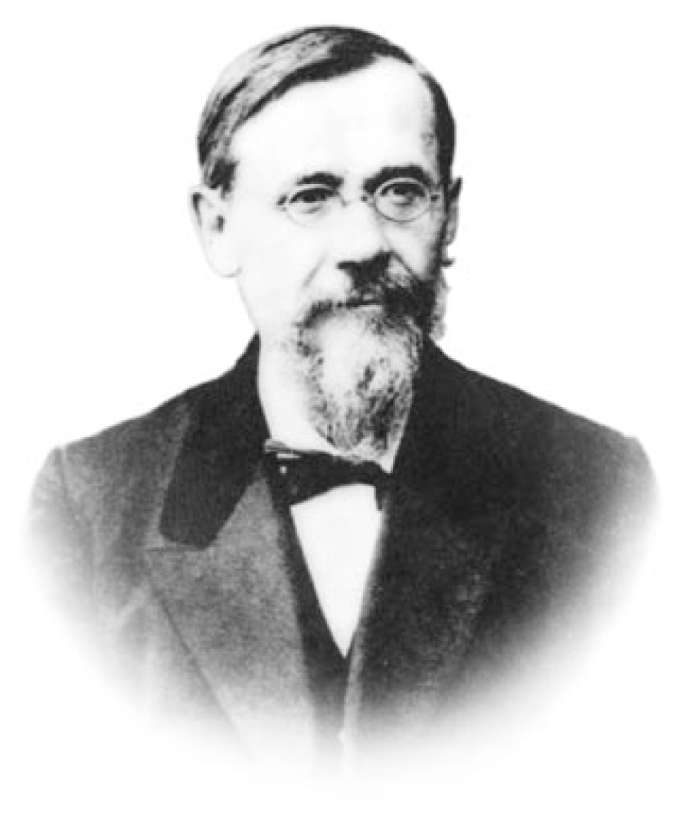
Василий Осипович Ключевский (1841-1911) — видный русский историк, ординарный профессор Московского университета; ординарный академик Императорской Санкт-Петербургской Академии наук по истории и древностям русским (1900), председатель Императорского Общества истории и древностей российских при Московском университете, тайный советник.

Slide 6
В 1866 г. опубликовал кандидатское сочинение «Сказания иностранцев о Московском государстве».
С 1867 г. начал преподавать историю России сначала в Александровском военном училище. Читал курс всеобщей истории в Александровском военном училище (1867-1881), курс русской истории в Московской духовной академии (1871-1906), на Московских высших женских курсах (1872-1888), в Московском университете (с 1879), в Московском училище живописи, ваяния и зодчества. В 1872 г. защитил магистерскую диссертацию «Древнерусские жития святых как исторический источник». Докторская диссертация («Боярская дума древней Руси») была защищена им в 1882 г. Сфера научных интересов Ключевского охватывала все грани истории России с древнейших времен до эпохи Петра I.
Ключевский был признанным главой московской школы историков. По его учебникам и «Курсу русской истории» училось не одно поколение школьников и студентов.

Slide 7
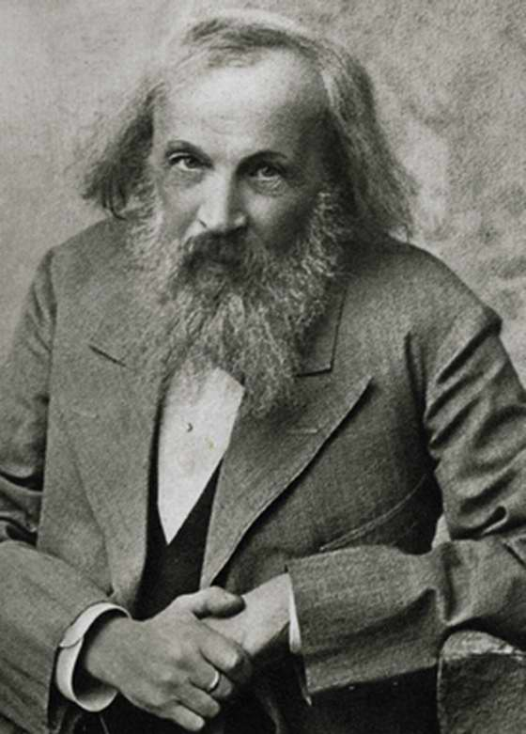
Дмитрий Иванович Менделеев (1834-1907) — русский учёный-энциклопедист: химик, физикохимик, физик, метролог, экономист, технолог, геолог, метеоролог, педагог, воздухоплаватель, приборостроитель. Профессор Санкт-Петербургского университета; член-корреспондент Императорской Санкт-Петербургской Академии наук. Создатель периодического закона химических элементов (февраль 1869).

Slide 8
В 1855 г. Менделеев окончил Петербургский университет с золотой медалью и был назначен старшим учителем гимназии в Симферополе, но из-за начавшейся Крымской войны перевёлся в Одессу, где работал учителем в Ришельевском лицее.
В 1856 г. защитил в Петербургском университете магистерскую диссертацию, был утверждён приват-доцентом этого университета и читал там курс органической химии.
В 1861 г. опубликовал учебник «Органическая химия». В 1864 г. Менделеев был избран профессором химии Петербургского технологического института. В 1865 г. защитил докторскую диссертацию «О соединении спирта с водой». В том же году Дмитрий Иванович стал профессором технической химии Петербургского университета, а через два года возглавил кафедру неорганической химии.

Slide 9
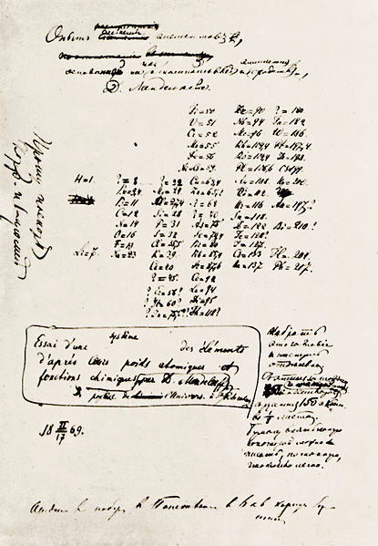
Приступив к чтению курса неорганической химии в Петербургском университете, Менделеев, начал писать свой классический труд «Основы химии», где в 1869 г. поместил таблицу элементов под названием «Опыт системы элементов, основанной на их атомном весе и химическом сходстве».
В 1890 г. Менделеев был вынужден покинуть университет вследствие противоречий с министром Народного просвещения. Дмитрий Иванович был одним из основателей Русского химического общества и неоднократно избирался его президентом.
Первый вариант периодического закона

Slide 10
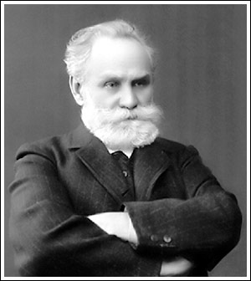
Иван Петрович Павлов (1849-1936) — российский физиолог, автор учения о высшей нервной деятельности, основатель крупнейшей физиологической школы современности, новых подходов и методов физиологических исследований, академик АН СССР (1925; академик Петербургской АН с 1907, академик РАН с 1917). Труды по физиологии кровообращения и пищеварения (Нобелевская премия, 10.12.1904).
Павлов с помощью разработанного им метода условных рефлексов установил, что в основе психической деятельности лежат физиологические процессы, происходящие в коре головного мозга. Исследования Павловым физиологии высшей нервной деятельности (2-й сигнальной системы, типов нервной системы, системности работы больших полушарий) повлияли на развитие физиологии, медицины, психологии и педагогики.

Slide 11
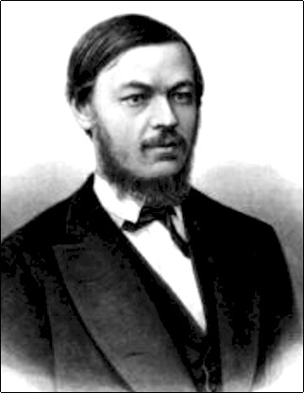
Иван Михайлович Сеченов (1829-1905) — русский физиолог, учёный-энциклопедист, патологоанатом, гистолог, токсиколог, культуролог, антрополог, естествоиспытатель, химик, физико-химик, физик, биохимик, эволюционист, приборостроитель, военный инженер, педагог, публицист, гуманист, просветитель, философ и мыслитель-рационалист, создатель физиологической школы; заслуженный ординарный профессор, член-корреспондент по биологическому разряду (1869-1904), почётный член Императорской Академии наук. Кавалер орденов Святого Станислава I степени, Святой Анны III степени, Святого равноапостольного Владимира III степени.

Slide 12
Подготовил докторскую диссертацию «Материалы для будущей физиологии алкогольного опьянения», которую успешно защитил в 1860 году в Медико-хирургической академии в Петербурге. В том же году возглавил кафедру физиологии этой академии, где вскоре организовал физиологическую лабораторию — одну из первых в России. За курс лекций «О животном электричестве» в Медико-хирургической академии удостоен Демидовской премии Петербургской АН (1863). Покинув в 1870 году академию, в 1871-76 годах заведовал кафедрой физиологии в Новороссийском университете (Одесса); в 1876-88 был профессором физиологии Петербургского университета, где также организовал физиологическую лабораторию. Одновременно читал лекции на Бестужевских высших женских курсах. С 1889 года приват-доцент, с 1891 – профессор физиологии Московского университета. В 1901 году вышел в отставку, но продолжал экспериментальную работу, а также преподавательскую деятельность на Пречистенских курсах для рабочих (1903-04).

Slide 13
Осенью 1889 года в Московском университете учёный прочёл курс лекций по физиологии, который стал основой обобщающего труда «Физиология нервных центров» (1891). В этой работе был осуществлён анализ различных нервных явлений. В 1894 году он публикует «Физиологические критерии для установки длины рабочего дня», а в 1901 — «Очерк рабочих движений человека». Существенный интерес представляет также работа «Научная деятельность русских университетов по естествознанию за последнее двадцатипятилетие», опубликованная в 1883 году.
Ещё в «Тезисах» к докторской диссертации Сеченов выдвинул положение о своеобразии рефлексов, центры которых лежат в головном мозге, и ряд идей, способствовавших последующему изучению головного мозга. В Париже Иван Михайлович экспериментально проверил гипотезу о влиянии центров головного мозга на двигательную активность. Статья, в которой Сеченов описал явление центрального торможения, появилась в печати в 1866 году.

Slide 14
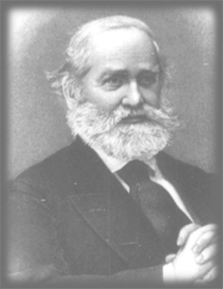
Сергей Михайлович Соловьёв (1820-1879) — русский историк; профессор Московского университета (с 1848), ректор Московского университета (1871-1877), ординарный академик Императорской Санкт-Петербургской Академии наук по отделению русского языка и словесности (1872), тайный советник.
В 1847 году Соловьёв защищает докторскую диссертацию по теме «История отношений между русскими князьями Рюрикова дома». Успешная защита укрепила положение Соловьёва в университете, дав возможность 27-летнему доктору русской истории получить профессорскую должность. Тогда же началось его сотрудничество в популярнейших журналах того времени «Современнике» и «Отечественных записках».

Slide 15
Вся последующая научно-педагогическая и служебная биография Сергея Михайловича связана с Московским университетом. Здесь более тридцати лет он был профессором кафедры русской истории, в течение шести лет работал деканом историко-филологического факультета, шесть лет, с 1871 по 1877 годы, был выборным ректором университета. В марте 1872 года Соловьёва избирают академиком Российской Академии наук по Отделению русского языка и словесности.
Вершиной научного творчества является фундаментальная «История России с древнейших времен». Учёный взялся за дело, обладая солидной подготовкой: он изучил широкий круг источников и литературы, в совершенстве владел техникой исследовательской работы, отчётливо видел схему будущего труда. Почти за 30 лет работы многое в его взглядах менялось, уточнялось, но исходные основополагающие теоретические принципы и подходы Соловьёв последовательно провел на страницах всей книги.

Slide 16
В 1851 году в свет вышел 1-ый том «Истории…», в 1879 году — последний, 29-й, уже после смерти автора. Хронологические рамки работы охватывают историю России с древнейших времен до 1774 года. По мере публикации новых томов «Истории России» сочинение Соловьёва получало все большее признание. В большинстве откликов подчёркивалось обилие фактических сведений, содержащихся в труде учёного, его умение убедительно разъяснять спорные и сложные вопросы русской истории. Чрезвычайно обширен круг вопросов, охваченных Соловьёвым в течение своей научной деятельности, продолжавшейся около 40 лет. Заслуга учёного состоит в том, что им впервые в научный оборот было введено огромное количество ранее неопубликованных исторических источников.
Научная библиография содержит 244 названия печатных произведений Соловьёва, вышедших при его жизни, с 1838 по 1879 годы.

